Slide 1
Metastudie
Transformationspfade für die chemische Industrie in Deutschland
Ergebnispräsentation

Slide 2
I. - Überblick über die Studien

Slide 3
Übersicht über die untersuchten Studien
BDI: Klimapfade für Deutschland 2050 - BCG, Prognos 1/2018
DENA: Integrierte Energiewende - ewi, 6/2018
DECHEMA: Low Carbon energy and feedstock for the European Chemical Industry – Dechema, 6/2017
BMWi: Langfristszenarien für die Transformation des Energiesystems in Deutschland - Fraunhofer ISI, Consentec GmbH, ifeu, 9/2017
ESYS: Sektorkopplung – Untersuchungen und Überlegungen zur Entwicklung eines integrierten Energiesystems – ESYS, 2017
MWV: Status und Perspektiven flüssiger Energieträger in der Energiewende – DBFZ, Fraunhofer Umsicht, Prognos, 5/2018

Slide 4
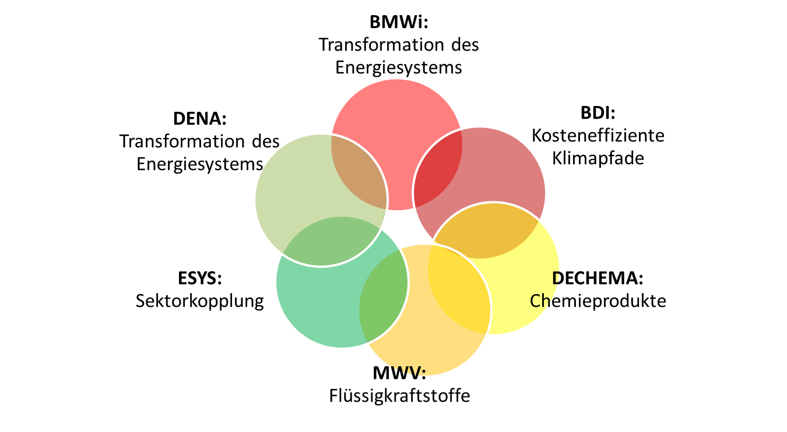
Inhaltliche Schwerpunkte der untersuchten Studien

Slide 5
Forschungsfragen der Studien
BDI: Welche Technologien müssen/können unter bestimmten Rahmenbedingungen wann, in welchem Umfang und zu welchen Kosten zum Einsatz kommen, um die Klimaziele zu erreichen?
DENA: Überprüfung und Ergänzung energiewirtschaftlicher Analysen durch Einschätzungen zu Umsetzungsherausforderungen und gesellschaftliche Fragestellungen
Dechema: Welche Optionen stehen für eine CO₂-neutrale europäische Chemie-Industrie bis 2050 zur Verfügung?
BMWI: Wie kann die Energiewende kosteneffizient gelingen?
Acatech: Analyse und Beleuchtung des gesamten Energiesystems für ein besseres Verständnis aller Zusammenhänge und Abhängigkeiten. Will verschiedene Alternativen zur Zielerreichung aufzeigen.
MWV: Bedeutung des Mineralöls in DE aktuell und zukünftig, Substituierbarkeit; Potenzial EE, flüssiger Energieträger aus Biomasse und für THG-neutrale Herstellung flüssiger Energieträger

Slide 6
1. BDI: „Klimapfade für Deutschland 2050“
Volkswirtschaftlich kosteneffiziente Wege zur Erreichung der deutschen Emissionsminderungsziele.
Forschungsfrage: Welche Technologien müssen/können unter bestimmten Rahmenbedingungen wann, in welchem Umfang und zu welchen Kosten zum Einsatz kommen, um die Klimaziele zu erreichen?
Fünf Klimapfade: Ein Referenzpfad, zwei THG-Minderungsziele (80% und 95% bis 2050 ggü. 1990) unter je zwei verschiedenen Szenarien zur globalen Klimapolitik.
Annahmen: CO₂-Preise, Carbon Leakage Schutz, weitgehend technologieoffene Entwicklung, keine starken ordnungsrechtlichen Eingriffe, Annahmen zu technologischer Reife und Kommerzialisierung.
Befunde: dekadenweise Quantifizierung von Anteilen bestimmter Technologien in Sektoren und resultierende Mehrkosten.

Slide 7
2. DENA: „Integrierte Energiewende“
Integrierte Energiewende = verschiedene technische Anlagen, Infrastrukturen und Märkte aus den Sektoren Energie, Industrie, Gebäude und Verkehr sind aufeinander abgestimmt; optimiertes und intelligentes Energiesystem
Ziel: Überprüfung und Ergänzung energiewirtschaftlicher Analysen durch Einschätzungen zu Umsetzungsherausforderungen und gesellschaftliche Fragestellungen
Fünf Szenarien:
  Ein Referenzszenario,
  zwei THG-Reduktionsziele (80% bzw. 95% bis 2050 ggü. 1990)…
  mit je zwei Technologieszenarien (Elektrifizierung EL und Technologiemix TM) pro Ziel
Befunde: Konkrete Angaben zu Mehrkosten. Über beide Technologiepfade können die Ziele erreicht werden. Kosten bei TM jedoch deutlich geringer.

Slide 8
3. DECHEMA: „Low Carbon energy and feedstock for the European Chemical Industry“
Forschungsfrage: Welche Optionen stehen für eine CO₂-neutrale europäische Chemie-Industrie bis 2050 zur Verfügung?
  Betrachtet auch Rahmenbedingungen in anderen Sektoren, insb. Energie, welche dafür notwendig sind.
  Betrachtet emissionsintensivste Prozesse und mögliche Synergien und Symbiosen mit anderen Industriesektoren
Vier Szenarien mit verschiedenen Ambitionsniveaus: „business-as-usual“, „intermediate“, „ambitious“ und „maximum“
Technologieoptionen: v.a. Energieeffizienz; Wasserstoff- und CO₂-basierte Produktion; Biomasse; Elektrifizierung; Sektorkopplung und Kreislaufwirtschaft
Befunde: u.a. „technology readiness levels“ (2 bis 9) zur Bewertung der Anwendungsreife der Technologien (basierend auf anderen Publikationen)

Slide 9
4. BMWi: „Langfristszenarien für die Transformation des Energiesystems in Deutschland“
Fokus auf Stromsektor
Forschungsfrage: „Wie kann die Energiewende kosteneffizient gelingen?“
Ansatz:
  Techno-ökonomische Optimierung des Energiesystems mittels modellbasierter Szenarien auf Basis dynamischer Energiesystem- und Netzmodelle
  Ermittlung der günstigsten (technologischen) Lösung als Ausgangspunkt zur Abschätzung von Mehrkosten durch Abweichungen oder politische „Verzerrungen“
Auch Betrachtung u.a. des Industriesektors, aber in geringerer Detailtiefe
Fünf Szenarien, die verschiedene Beschränkungen oder beschleunigte Entwicklungen variieren; später Module mit weiteren Szenarien

Slide 10
5. ESYS: „Sektorkopplung – Untersuchungen und Überlegun-gen zur Entwicklung eines integrierten Energiesystems“
Ziel: Analyse und Beleuchtung des gesamten Energiesystems für ein besseres Verständnis aller Zusammenhänge und Abhängigkeiten
Will verschiedene Alternativen zur Zielerreichung aufzeigen, unter Berücksichtigung von Kosten und Versorgungssicherheit
Kombiniert Metaanalyse anderer Studien mit eigenen Modellrechnungen
Befunde:
  Modellergebnisse zu Stromerzeugung, Brenn-/Kraftstoffen, Gesamtsystemkosten bis 2050, Umfang und Ausprägung der Sektorkopplung, Import erneuerbarer Brennstoffe
  Diskussion der Konsistenz und Eignung aktueller Regulierungen zur Förderung der Sektorkopplung
  u.a. quantitative Einschätzung von Anwendungspotenzialen verschiedener Technologien in der Industrie

Slide 11
6. MWV: „Status und Perspektiven flüssiger Energieträger in der Energiewende“
Fragestellungen:
  Bedeutung des Mineralöls in DEU aktuell und zukünftig, Substituierbarkeit
  Potenzial erneuerbarer Energien und flüssiger Energieträger aus Biomasse
  Potenziale für treibhausgasneutrale Herstellung flüssiger Energieträger
Vorgehen: Erarbeitung verschiedener Technologiepfade (u.a. PtX), dann Erstellung von Szenarien für zukünftige Energieversorgung Deutschlands
Drei Szenarien:
  Referenz (kein PtX-Einsatz),
  PtX 80 und PtX95 (PtX-Einsatz, basierend auf 80% bzw 95% Zielen).
Case Studies für deutsche Raffinerien
Befunde: Potenziale und Kosten verschiedener Technologien, politische Handlungsempfehlungen, weiterer Forschungsbedarf

Slide 12
Grundannahmen der Studien
 | BDI | DENA | DECHEMA | BMWi | ESYS | MWV
Klimaziele (2050) | -80% -95% | -80% -95% | CO₂-neutrale chem. Industrie | -80% -95% | -60% -75% -85% -90% | -80% -95%
CO₂-Preis (2050, je t) | 45-124 € | 60 € | 196 € | modell-endogen | modell-endogen | 55-150 $
Carbon Leakage | umfassender Schutz | umfassender Schutz | nicht betrachtet | nicht betrachtet | nicht betrachtet | umfassender Schutz
Ölpreis (2050; $/Barrel) | 115-50 | 55 | 98 | 68 | 86 € | 115-50
Wachstum DE (% p.a.) | 1,2 | 1 | - | 0,8 - 0,7 | - | 1,3
Bruttowertschöpfung (2050, Mrd. €) | 3.835 | 3.655 | - | 3.400 | - | 3.846
Beschäftigte (2050, Mio.) | 39,1 | - | - | - | - | 37,952
Bevölkerung DE (2050, Mio.) | 76,6 | 76,1 | - | 74 | - | 76,6
Diskontsätze (% p.a.) | 2 (PtX: 7) | 10,5 | 10 | 7 | 8 | 2 - 7

Slide 13
II. - Schlussfolgerungen

Slide 14
Übergreifende Schlussfolgerungen I
1
Die gegenwärtigen Klimaschutzmaßnahmen genügen nicht zur Erreichung der Klimaziele.
2
Die Akzeptanz von Maßnahmen und Belastungen und ihre effektive Implementierung sind zentrale Herausforderungen für ein Erreichen der Ziele.
3
Um die Emissionen um 80% zu senken, müssen in allen Sektoren bestehende Strukturen verändert werden.
4
Das 95%-Ziel kann erreicht werden, jedoch nur unter sehr anspruchsvollen zusätzlichen Annahmen.
5
Alle Szenarien erfordern zeitnahe Technologieentscheidungen ab den frühen 20er Jahren.

Slide 15
Übergreifende Schlussfolgerungen II
6
Fossile Kraftwerke, insbesondere Gas (auch KWK), behalten langfristig eine wichtige Rolle.
7
Die Studien lassen offen, wie der für die energieintensive Industrie zentrale Schutz vor Carbon Leakage nach 2030 aussehen könnte.
8
Auf den Rohstoffbedarf der Chemieindustrie finden die untersuchten Studien keine eindeutige Antwort.
9
Die politischen Handlungsempfehlungen der Studien sind aus Sicht der Chemieindustrie zu spezifizieren.
10
Die Entwicklung der Nachfrage nach Produkten der Chemieindustrie ist in den Studien zu wenig thematisiert.

Slide 16
Vergleich zentraler Annahmen und Ergebnisse der Studien
 | BDI | DENA | DECHEMA | BMWi | ESYS | MWV
Klimaziele (1990-2050) | -80% -95% | -80% -95% | CO₂-neutrale chem. Industrie | -80% -95% | -60% -75% -85% -90% | -80% -95%
THG-Reduktion Chemie 2015-2050, Szenario in Klammer | 57% (80%) 90-95% (95%) | 31-46% (80%) 85% (95%) (Industrie) | 59 / 84 / 176% (Potentiale, ohne PtL) | 69% (80%) (Industrie, Basisjahr) | k. A. | 75% (80%) 95% (95%) (Industrie)
Produktions-entwicklung Chemie (% p.a.) | Chemie 1,3 Ammoniak 0,3 | Ammoniak 1,3 Chlor 1,5 Ethylen 0,2 | 1,0 | 0,7 (Industrie) Ammoniak 0,0 Ethylen -0,1 Chlor 0,2 | k. A.
Energieeffzienzp.a. und kumuliert 2015-2050 | Industrie: Fortschreibung des Trends. Bis 2050: 90% Durchdringung heute bekannter Effizienztech-nologien; | Industrie: 26-33% Effizienz-gewinne bis 2050 | 0,2 - 1,0 % p.a. 7 - 4,2 % kum. | Umsetzung von 75% der Einsparoptionen | k. A. | Fortschreibung des Trends

Slide 17
Vergleich der Aussagen zur Treibhausgasrelevanz Scope 1+2
 | BDI | DENA | DECHEMA | BMWi | ESYS | MWV
Energie-verbrauch Chemie (2050) | k. A. | 225-335 TWh/a in (Endenergiebedarf für das Jahr 2050, versch. Szenarien) | 1.900 TWh/a (Strombedarf 2050 für das mittlere Szenario) | Insgesamt leichter Rückgang CCS 27 TWh/a (Basisszenario) | k. A. | k. A.
Minderung energiebed. Emissionen der Chemie | Strom: Erzeugung aus EE; Wärme: Biomasse; synthe-tische Brennstoffe | Strom und Dampf: Erzeugung aus EE | nicht betrachtet | Anstieg biogener Brennstoffe | k. A. | CCS bei Raffinerien
Entwicklung d. Rohstoff-basis der Chemie | Weiter Nutzung fossiler Rohstoffe | Weiter fossil, Verlagerung von Öl zu Gas; Rückgang des Bedarfs; tlw. PtG | Weitgehender Umstieg auf stoffliche CO₂-Nutzung (CCU) und in geringem Umfang auf Biomasse | Weiter Nutzung fossiler Rohstoffe | k. A. | Weiter fossil, PtL, BtL
Minderung prozessbed. Emissionen der Chemie | keine genannt (80%-Szenario); CCS (95%-Pfad) | Ethylen: Erdgas, Elektrolyse Ammoniak: Erdgas ab 2030, Elektrolyse | Elektrifizierung, H₂-basierte Verfahren, Biomasse, CCU | Nutzung CCS für Ethylen, Methanol Ammoniak ab 2035 | k. A. | CCS

Slide 18
Vergleich der Aussagen zur Treibhausgasrelevanz Scope 3
 | BDI | DENA | DECHEMA | BMWi | ESYS | MWV
Bezüge zur Kreislaufwirtschaft durch Kreislaufführung von Kohlenstoff | Lediglich Überlegungen Im Bezug zu CCS, Nutzung von CO₂ aus Stahlproduktion für Ammoniak oder Methanol | Harnstoff-herstellung als CO₂-Senke diskutiert | Kreislaufführung von Kohlenstoff durch CCU und Biomasse CO₂-Recycling zur Erreichung negativer Emissionen | Stoffliche Nutzung von CO₂ diskutiert | Diskussion von Einsparungen bei der Herstellung von Ethylen, Propylen, Ammoniak und Chlor sowie Recycling | Nein

Slide 19
Technologien zur Emissionsreduktion
Minderungen erfolgen durch
In den Studien
Ausbau Erneuerbarer Energien und der Netze
Ausweitung der Nutzung Erneuerbarer in allen Verbrauchssektoren
Einsatz neuer sektorspezifi-scher Technologien
Steigerung der Energieeffizienz
Defossilisierung der Chemie-industrie und ihrer Vorkette
basieren Energieeffizienz-Steigerungen überwiegend auf Annahmen.
sind Power-to-X-Technologien mindestens bei den 95%-Szenarien eine unverzichtbare Vermeidungsoption.
sind CCS, CCU und geschlossene CO2-Kreisläufe potenzielle „Gamechanger“.
wird auf einen hohen und dringenden FuE-Bedarf hin.
Keine der Studien behandelt die gesamte Chemieindustrie!

Slide 20
Rohstoffe
In den volkswirtschaftlich optimierten Studien arbeitet die Grundstoffchemie weiterhin mit fossilen Rohstoffen.
Alle Studien gehen davon aus, dass die Verfügbarkeit nachhaltig erzeugter Biomasse begrenzt ist.
Die Verfügbarkeit von CO₂ als Rohstoff ist in den ambitionierten Szenarien begrenzt.

Slide 21
Energiesysteme
Die Defossilisierung des Energiesystems ist Kernbestandteil der Klimapolitik. Die Stromerzeugung wird fast vollständig CO₂-frei.
Erneuerbaren Energien haben 2050 einen Anteil von 50-60% am gesamten Primärenergiebedarf.
Heutige Maßnahmen führen zu ca. 60% THG-Reduktion bis 2050.
Thermische Kraftwerke bleiben systemrelevant und garantieren die Versorgungssicherheit.
Die Entwicklung der Stromnachfrage ist stark abhängig vom Grad der Sektorkopplung und dem Einsatz von PtL.
Die erneuerbaren Stromerzeugungskapazitäten steigen massiv.
Der Netzausbau muss bereits vor 2030 beschleunigt werden. Speicher müssen zugebaut werden, Abregelungen vermieden.
Die Gasinfrastruktur bleibt wichtig.
Strompreise spielen für die Wirtschaftlichkeit aller strombasierten Maßnahmen eine große Rolle.

Slide 22
  Interdependenzen mit Schwerpunkt Circular Economy
Circular Economy wird in den Studien oft nur knapp untersucht, zumeist in der Ausprägung „geschlossene CO₂-Kreisläufe“.
Für die zumeist in den Studien betrachteten Szenarien zur Erreichung eines 80 %- bzw. 95 %-Reduktionsziels spielen geschlossene CO₂-Kreisläufe eine untergeordnete Rolle.
Die Nutzung von CO₂ (CCU) wird unter dem Aspekt der zukünftigen Energieversorgung sowie als Kohlenstoffsenke diskutiert.
In der chemischen Industrie gibt es neben Power-to-X zahlreiche weitere Einbindepotenziale, die allerdings größtenteils noch nicht entwickelt oder nur in kleinen Forschungsmaßstäben erprobt sind.
Die möglichen Reduktionspotenziale durch CCU lassen sich heute aber nicht genau bewerten.

Slide 23
Zentrale Empfehlungen für die Politik
Wirksamer Carbon-Leakage Schutz, langfristige Planungssicherheit und klare Rahmenbedingungen.
Bessere Integration und Abstimmung bestehender Politiken.
Überarbeitung der Energiebesteuerung.
Hohe FuE-Förderung.
Spezifische Instrumente zur Steigerung der Energieeffizienz.
International harmonisierte Klimapolitik und Kooperation.

Slide 24
Kosten
-90%: 7400 Mrd. €
ESYS
1
Die Gesamtkosten sind aufgrund der unterschiedlichen Szenarien und Annahmen nicht direkt vergleichbar.
-75%: 5100 Mrd. €
-95%: 2220 Mrd. €
2
Die volkswirtschaftlichen Gesamtkosten liegen in einer Größenordnung vergleichbar mit der Deutschen Wiedervereinigung.
-95%: 1459 Mrd. €
DENA
MWV
-80%: 1534 Mrd. €
3
Insgesamt liefern die Studien eine gute Basis, um die Kosten zahlreicher verschiedener Optionen zu bewerten.
-80%: 1180 Mrd. €
-95%: 960 Mrd. €
-80%: ~285* Mrd. €
4
Die gesamtwirtschaftlichen Effekte sind nicht notwendigerweise negativ. Sie können auch neutral sein, Voraussetzung ist ein umfassender Carbon-Leakage-Schutz.
BDI
BMWi
Mehrkosten ggü. einem „Auslaufen der Energie-wende“; lineare Interpo-lation annualisierter Kosten d.FutureCamp
5
Die Mehrkosten für die chemische Industrie sind dann sehr hoch, wenn fossile Rohstoffe ersetzt werden sollen.
-80%: 470 Mrd. €
Kumulierte volkswirtschaftliche Mehrkosten in Deutschland bis 2050. Die DECHEMA-Studie weist keine Gesamtkosten aus und betrachtet die Chemieindustrie in der EU.

Slide 25
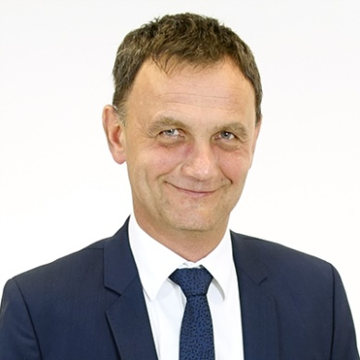
Kontakt
Dr. Roland Geres
Geschäftsführer
FutureCamp Climate GmbH
Aschauer Str. 30
81549 München
Tel. +49 (89) 45 22 67 -33
Fax +49 (89) 45 22 67 -11
roland.geres@future-camp.de
www.future-camp.de

Slide 26
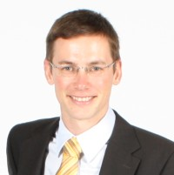
Kontakt
Andreas Kohn
Research und Klimapolitik
FutureCamp Climate GmbH
Aschauer Str. 30
81549 München
Tel. +49 (89) 45 22 67 -63
Fax +49 (89) 45 22 67 -11
andreas.kohn@future-camp.de
www.future-camp.de

